Slide 1
PRÉSENTATION AU TITRE DE DÉVELOPPEUR web et web mobile
Ivânia Pires

Slide 2

Présentation

Slide 3
DEROULEMENT DE CETTE PRESENTATION
Présentation du stage
Présentation du projet Mangez-Chez-Vous

Slide 4
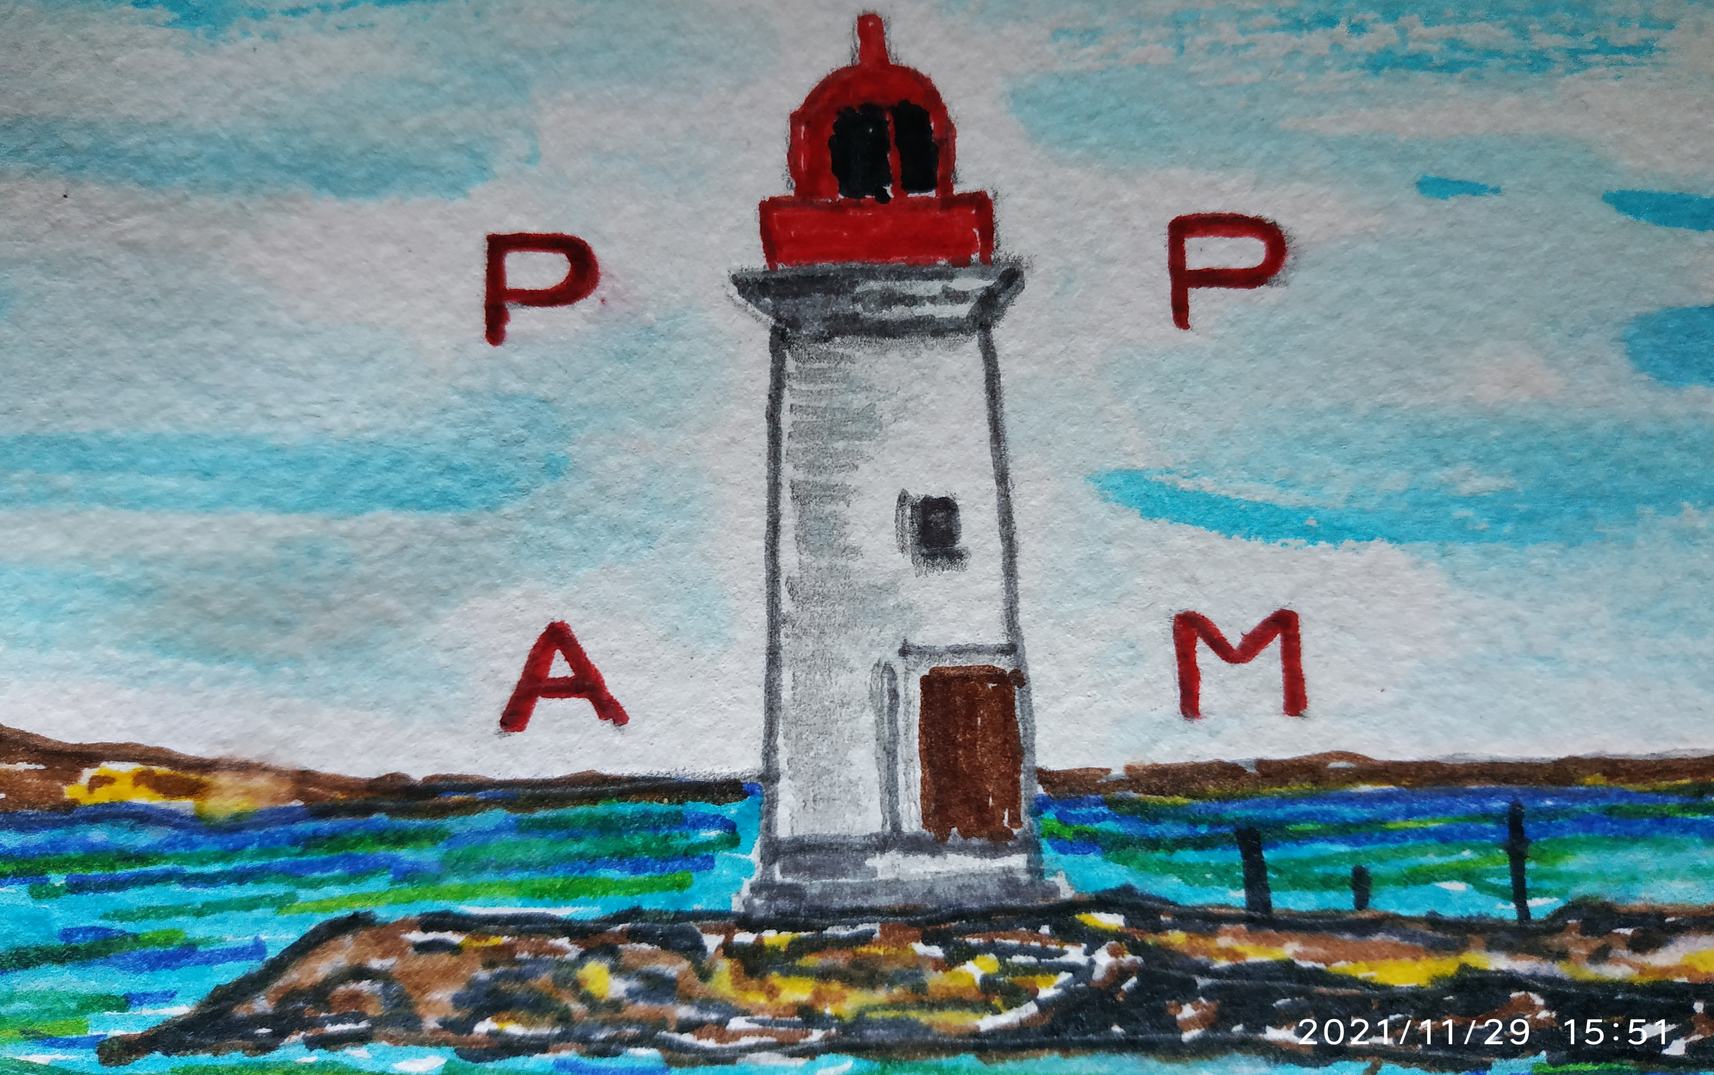
ASSOCIATION DES PLAISANCIERS DES PORTS DE MARSEILLAN (appm)
Cette association a pour objet la défense des droits des usagers des ports de Marseillan, et la protection de leur cadre de l’environnement auprès de toutes les instances publiques ou privées.

Slide 5
Analyse du besoin
Communiquer informations de l’association (évènements à venir et activités réalisées) ;
Avoir une galerie de photos de l’association ;
Disponibiliser informations de contacts et de localisation de l’association ;
Avoir en ligne le formulaire d’adhésion à l’APPM ;
Une rubrique de petites annonces ;
Avoir des astuces de pêcheur et de marin ;
Liens externes outilles (Marseillan ville, Marseillan webcam, météo…) ;
Le site doit avoir la possibilité de s’afficher en anglais ;
Acheter le nom de domaine et hébergement.
Site Web facile à utiliser et à entretenir pour la reprise en main par la direction de l’association à la fin du stage

Slide 6
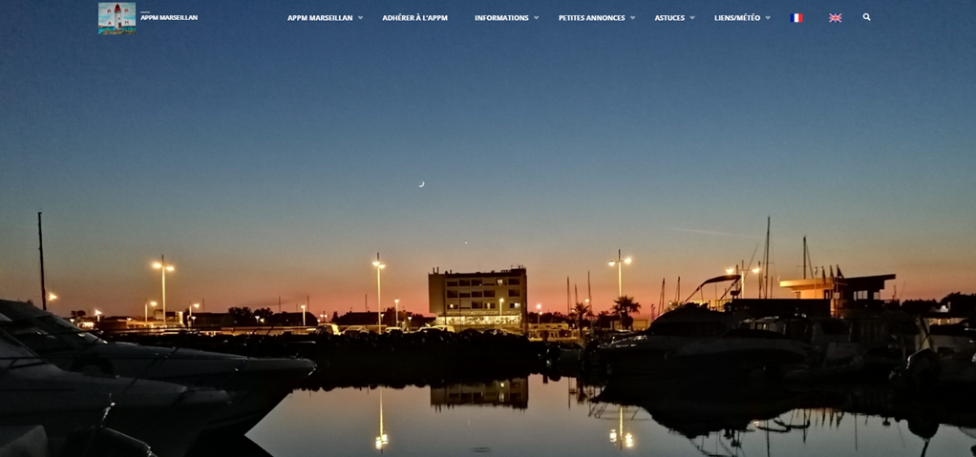
Le site https://appm-marseillan.fr/

Slide 7
APPLICATION MANGEZ-CHEZ-VOUS
Présentation du projet
Consiste à concevoir une application de livraison de repas.
Les commandes sont réalisées via le site web de Mangez-Chez-Vous auprès des restaurants partenaires et sont livrées par un de ses livreurs.

Slide 8
Analyse du besoin
Le site doit contenir un espace restaurateur partenaire, un espace client, un espace livreur et un espace administrateur.
Il y aura des formulaires mis en place qui permettront aux restaurateurs de demander à devenir partenaires. Et, le même pour des internautes qui veulent devenir livreurs de Manger-Chez-Vous.
Le formulaire pour les restaurants doit avoir les champs : nom du restaurant, nom du propriétaire, l’adresse du restaurant, et les contacts téléphone et email aussi qu’un champ qu’affiche les agences de Mangez-Chez-Vous (le restaurateur doit choisir une).
Le formulaire pour les livreurs doit avoir les champs : nom, prénom téléphone et email aussi qu’un champ qu’affiche les agences de Mangez-Chez-Vous (le livreur doit choisir une).
Les données des formulaires doivent être sauvegardées pour que l'administrateur de l'agence choisie puisse les consulter.

Slide 9
L’administrateur
L’internaute
Le client
Le livreur
Le restaurateur partenaire
Les produits proposés par les restaurants doivent être disposées par catégorie

Slide 10
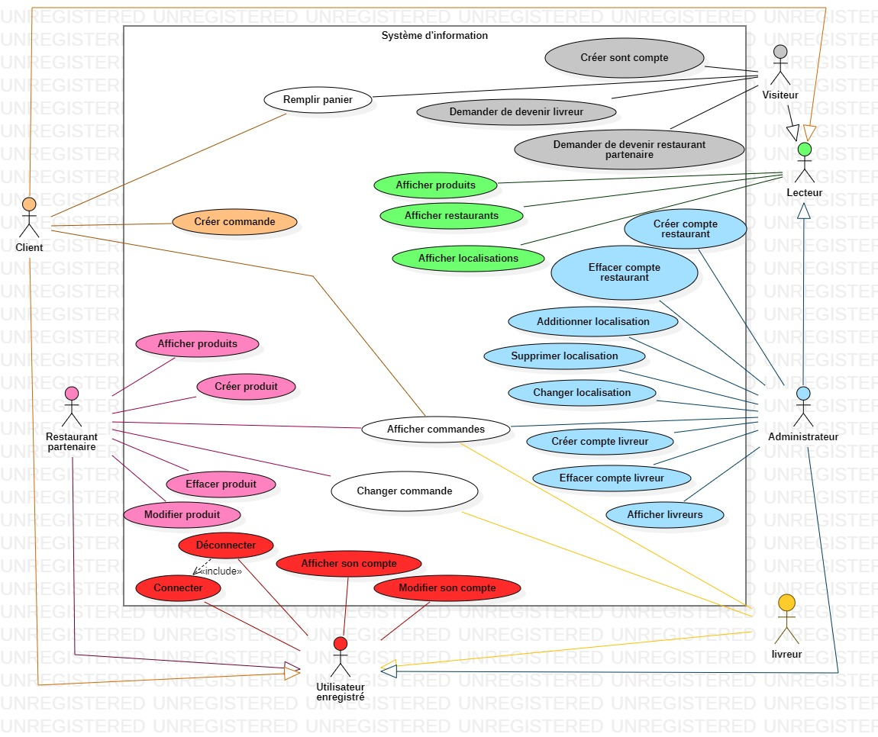
Diagramme de cas d’utilisation (use case)

Slide 11
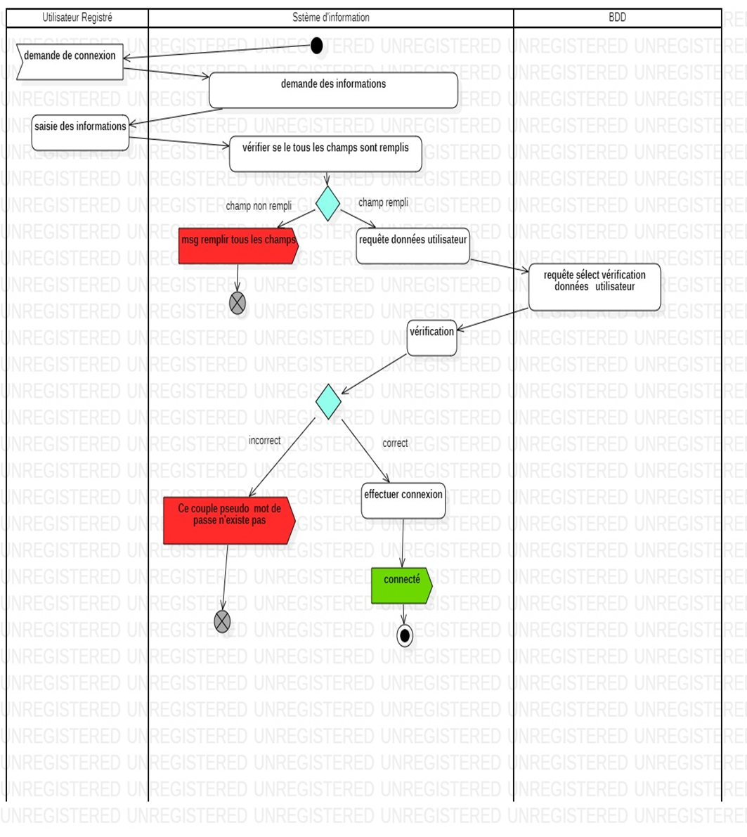
DIAGRAMME D’ACTIVITE du cas d’utilisation connexion

Slide 12
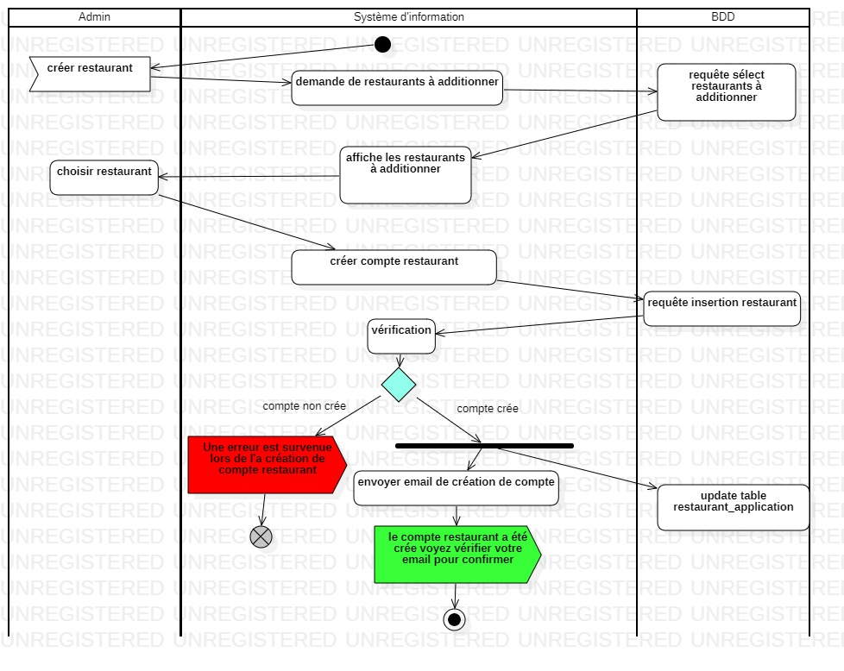
DIAGRAMME D’ACTIVITE du cas d’utilisation créer compte restaurant

Slide 13
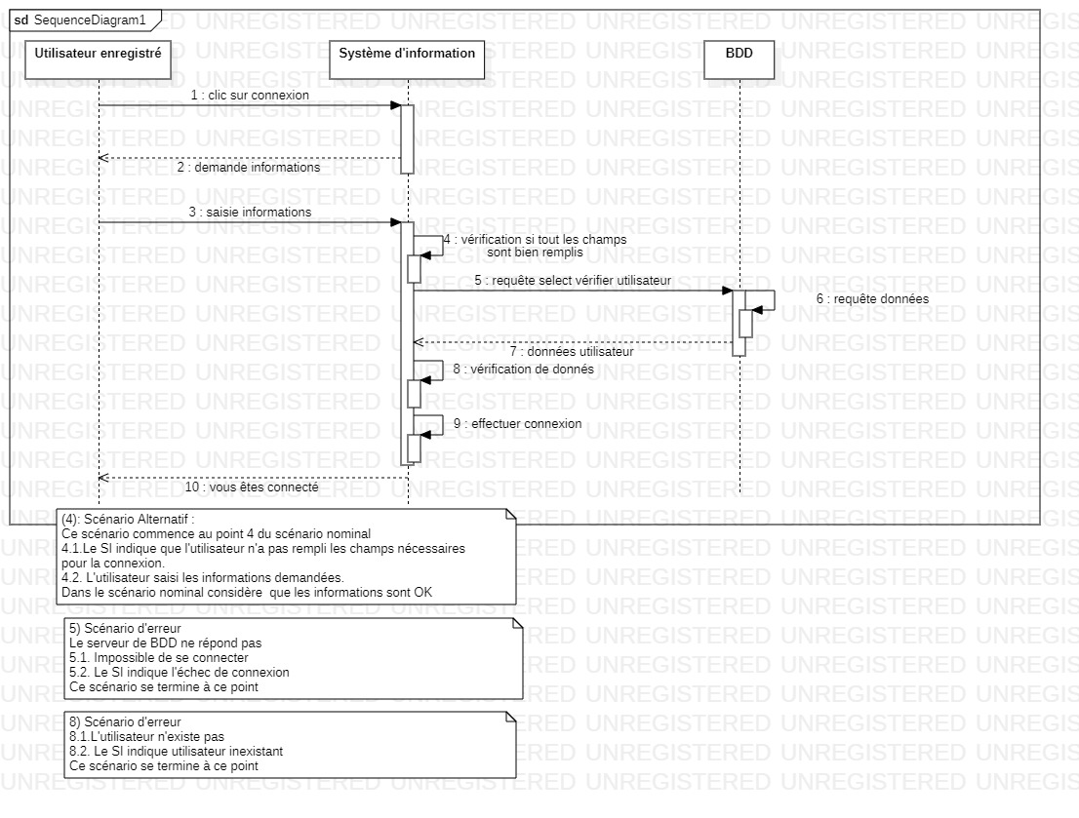
DIAGRAMME DE SEQUENCE de connexion

Slide 14
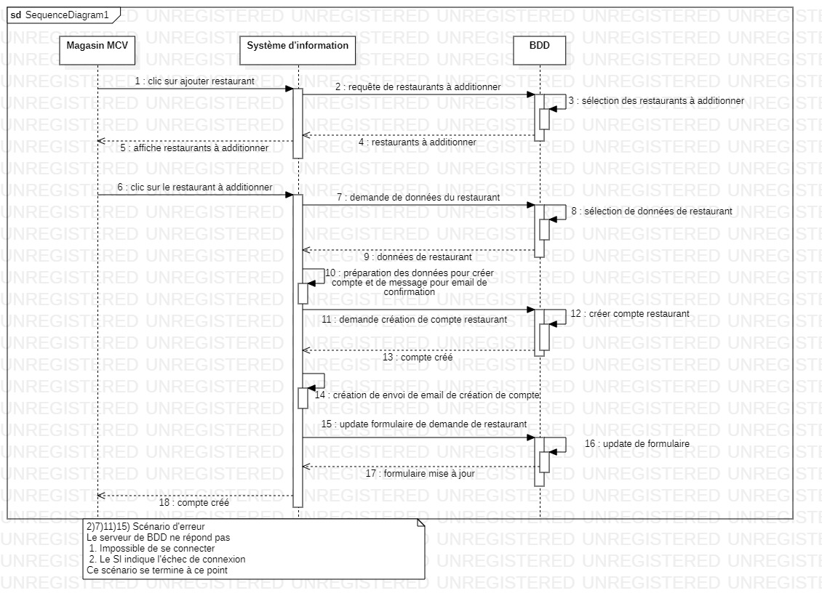
DIAGRAMME DE SEQUENCE de créer compte restaurant

Slide 15

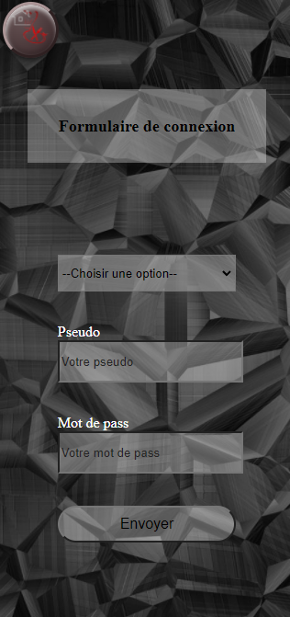
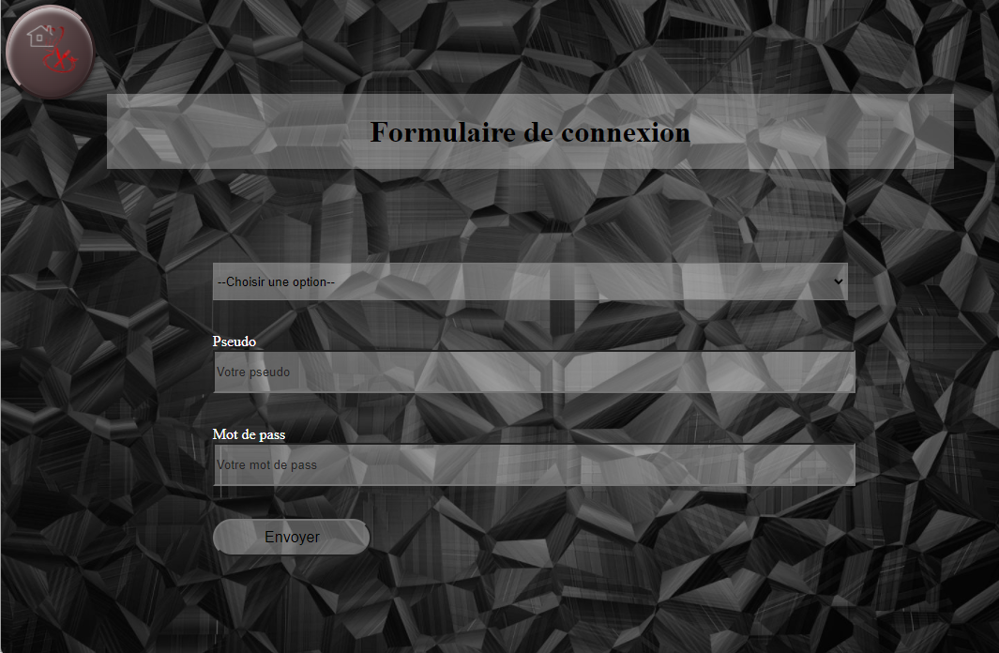

Rendu page connexion

Slide 16
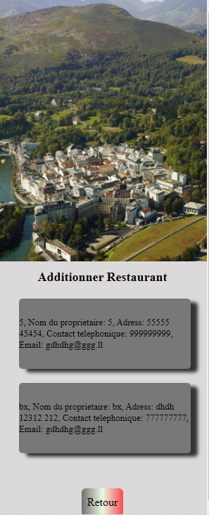
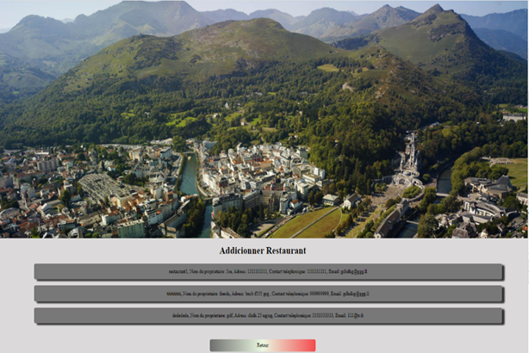


Rendu page création compte restaurant

Slide 17
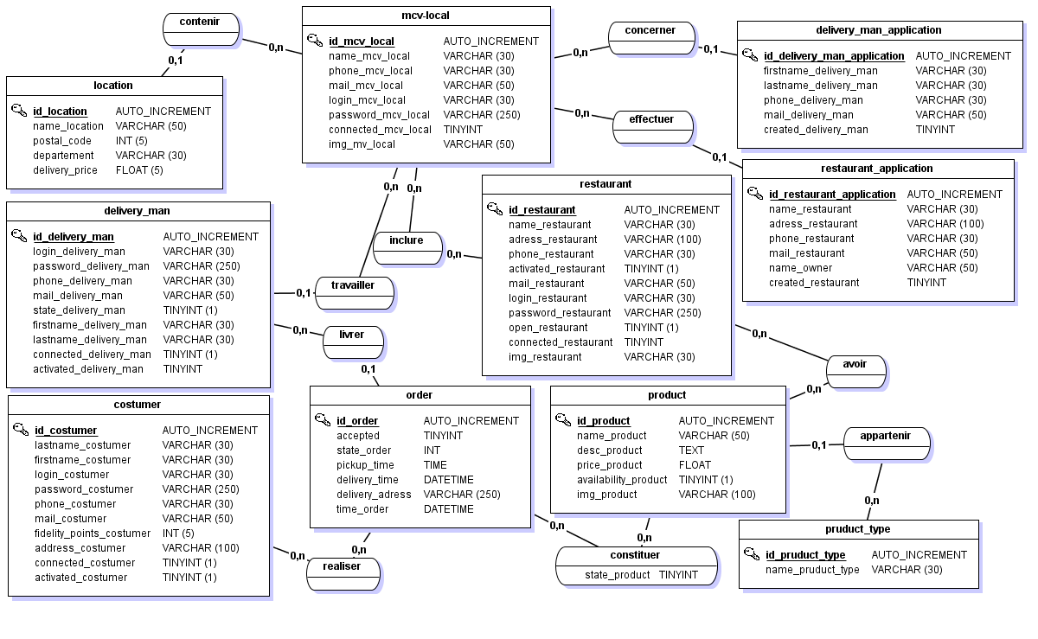
MODÈLE CONCEPTUEL DES DONNÉES (mcd)

Slide 18
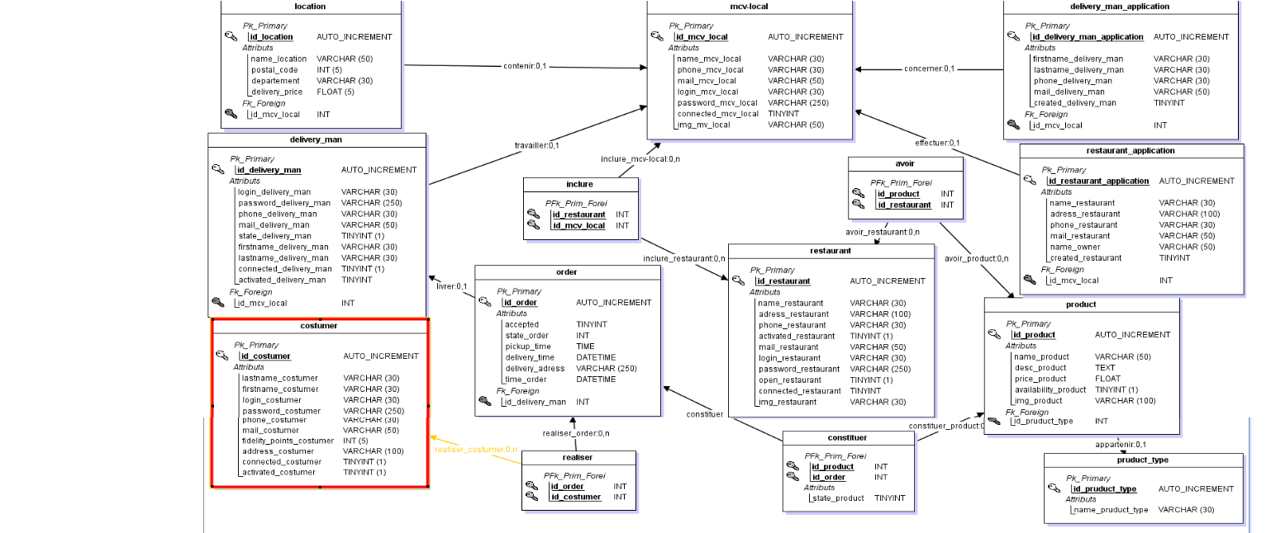
MODELE LOGIQUE DE DONNÉES (MLD)

Slide 19
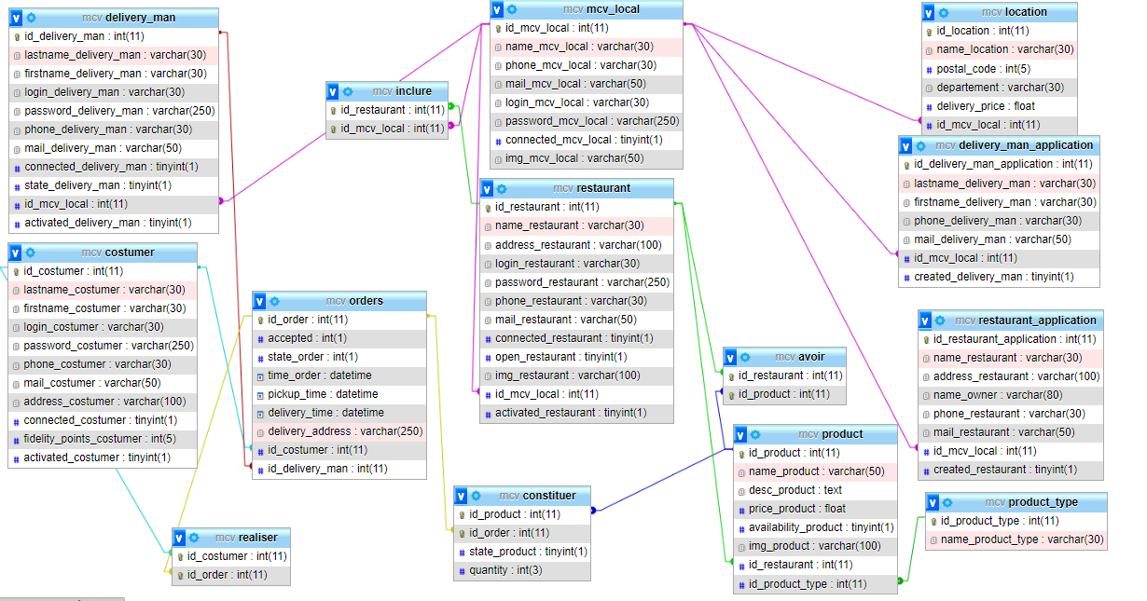
BDD

Slide 20
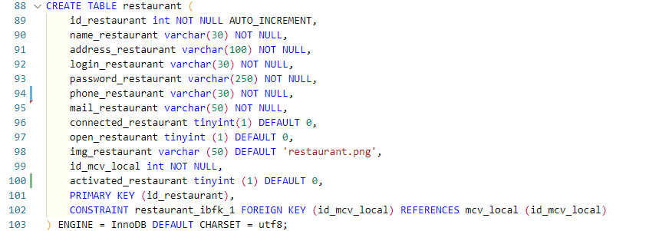
Code sql de création de Table

Slide 21
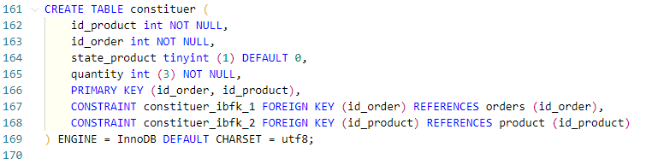
Code sql de création de Table d’association

Slide 22
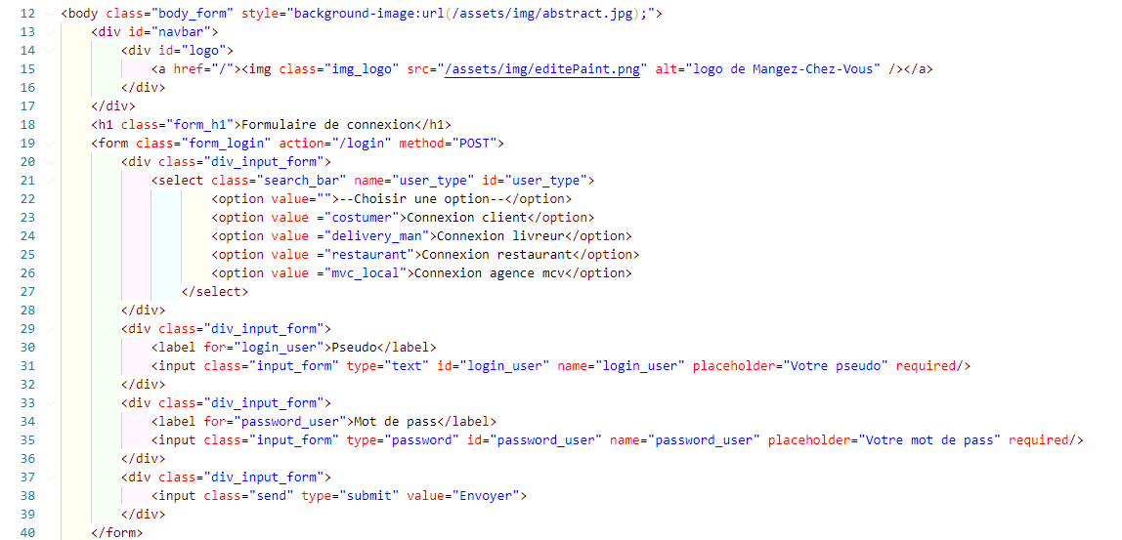
Code html connexion

Slide 23
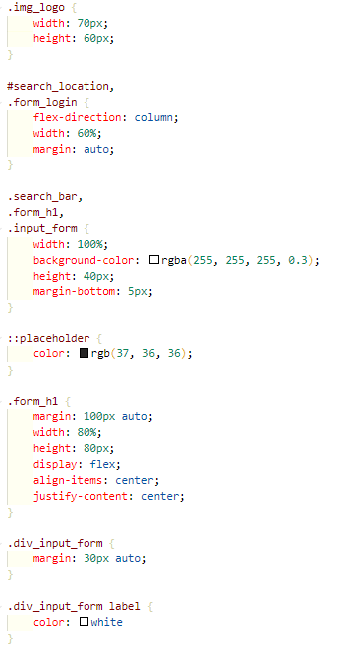
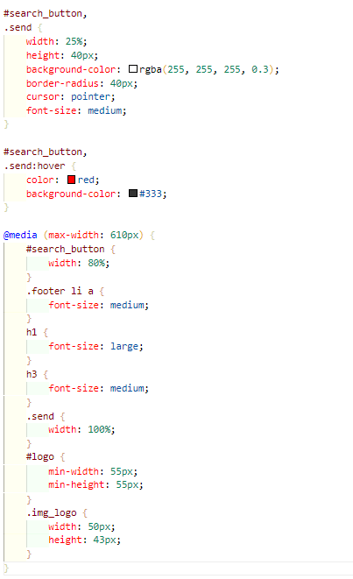
Extrait code css connexion

Slide 24
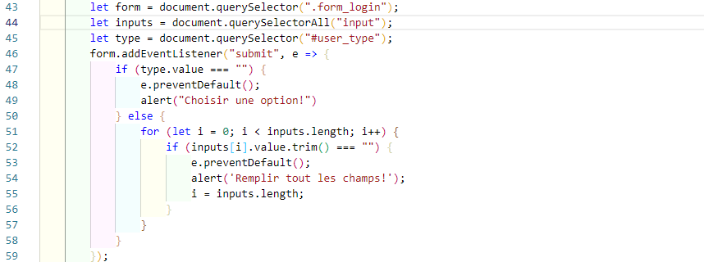
Code javascript coté client connexion

Slide 25
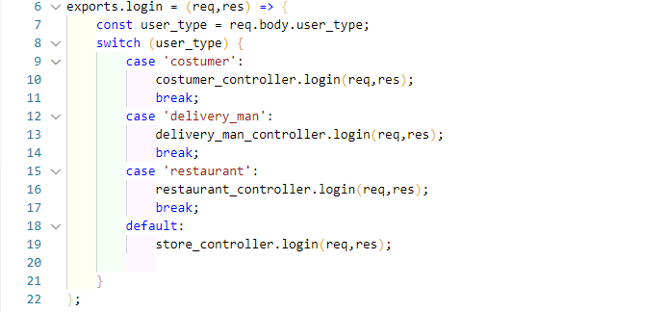
Code javascript coté serveur connexion

Slide 26
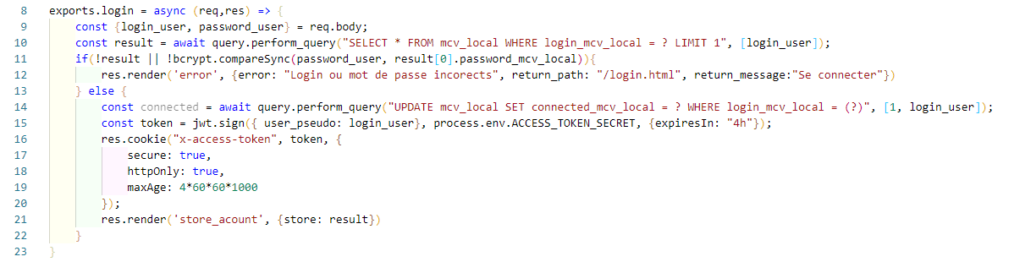
Connexion magasin

Slide 27
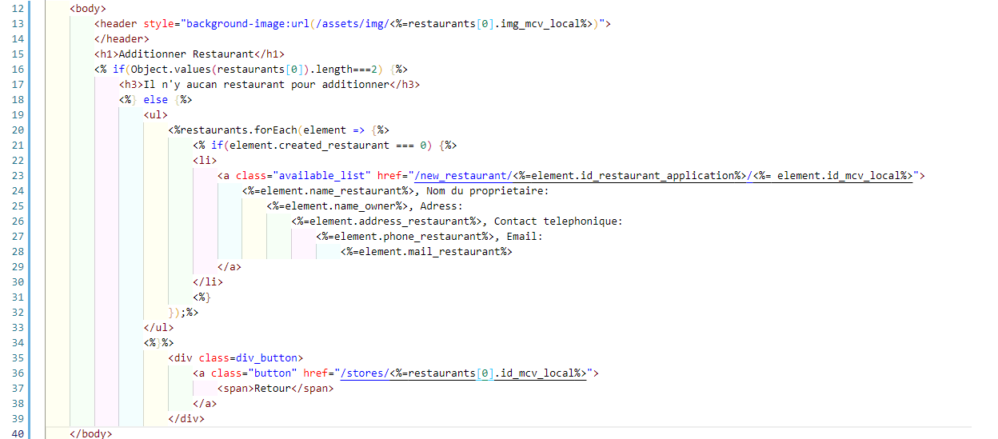
Code HTML (avec EJS ‘JavaScript intégré’ ) création de compte restaurant (page restaurant_applications

Slide 28
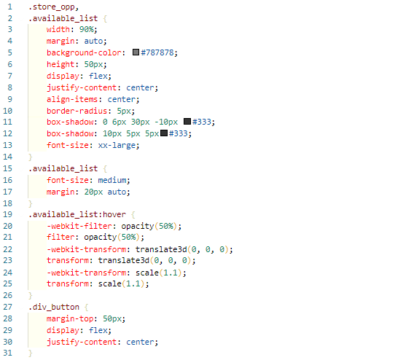
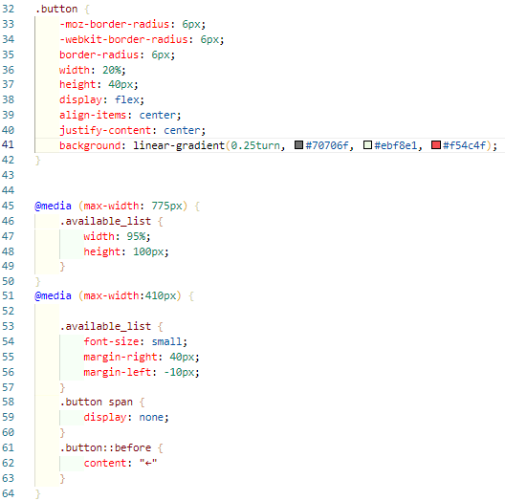
Extrait code css page restaurant_applications

Slide 29
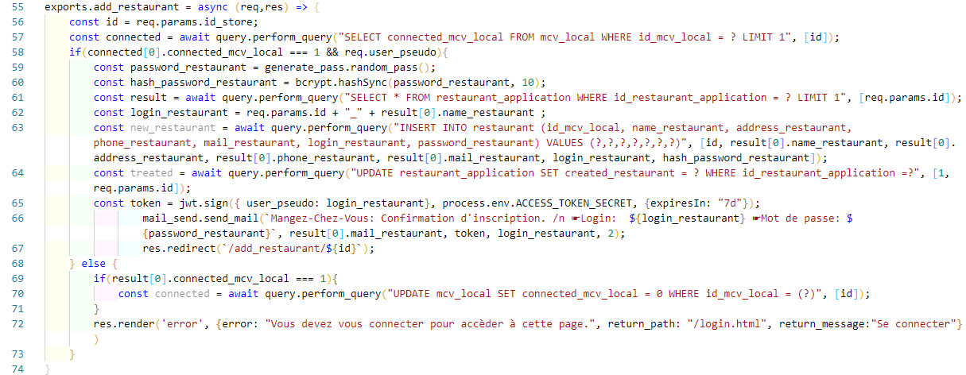
Code javascript coté serveur création de compte restaurant

Slide 30
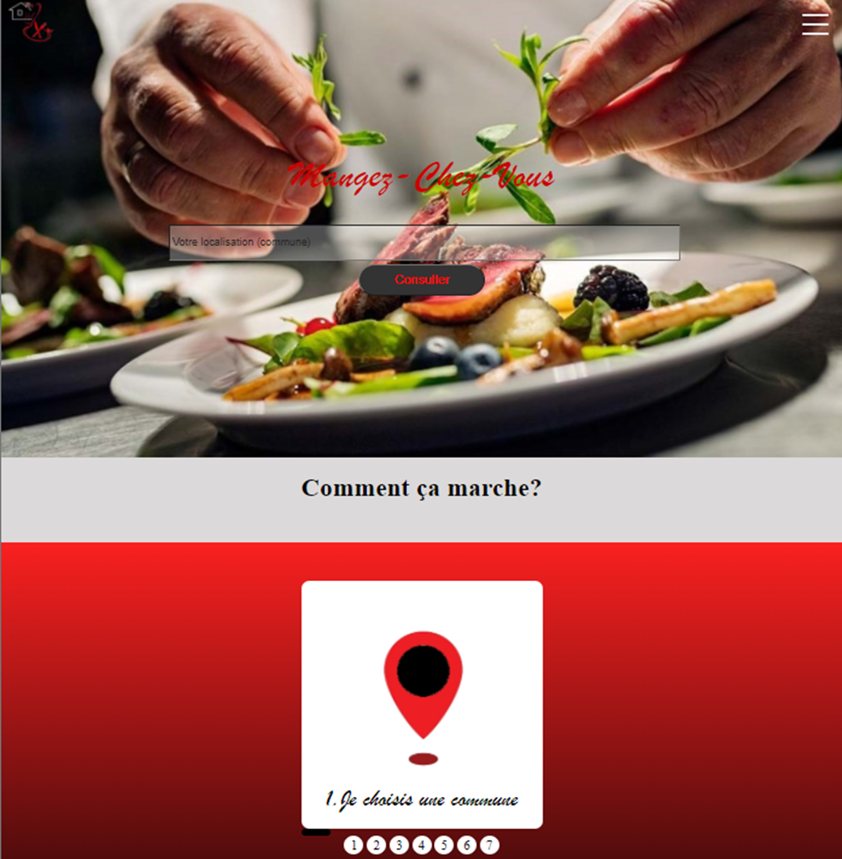
Le site

Slide 31
Conclusion
Les deux projets que j’ai présenté m’ont permis de voir deux cotés très différents du développement.
D’une part l’univers du CMS WordPress, qui est une partie plus « automatisée » du développement, mais qui est très importante car a lui seul représente plus de 40% des sites web. Mon stage m’a permis de développer et mettre en ligne un site conçue par moi du début jusqu’à la fin.
D’autre part, mon projet « fil rouge », m’a permis de retrouver ma passion, malgré les difficultés de chaque jour d’un développeur : faire, défaire, refaire …Mais après le malheur de chaque épreuve, ça vient le bonheur du succès.

Slide 32
Remerciments
Tout d'abord je tiens à remercier l'équipe de l’ADRAR qui a participé à notre session.
Merci aussi à mes collègues de session pour tous ces moments que nous avons pu partager.
Je remercie à toutes les personnes, amis, famille, qui m’ont soutenu pendant toute la période de la formation, surtout à mon mari qui a toujours cru en moi et m'a aidé à me surpasser.
Merci à M Bobin et M Maumont de m’avoir accepté en stage.
Je tiens à remercier aussi aux membres du jury pour leur présence, pour leur écoute attentive de cette présentation ainsi que pour les remarques qu’ils m’adresseront afin d’améliorer mon travail.

Slide 33


